Slide 1
El Salvador Departamento de Mantenimiento
REPARACION DE FUGA EN INODORO DE BAÑO DE DAMAS DE CLIENTES.
DDJ HOLANDA
06/10/2021

Slide 2
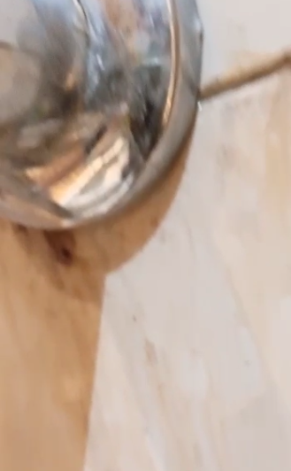
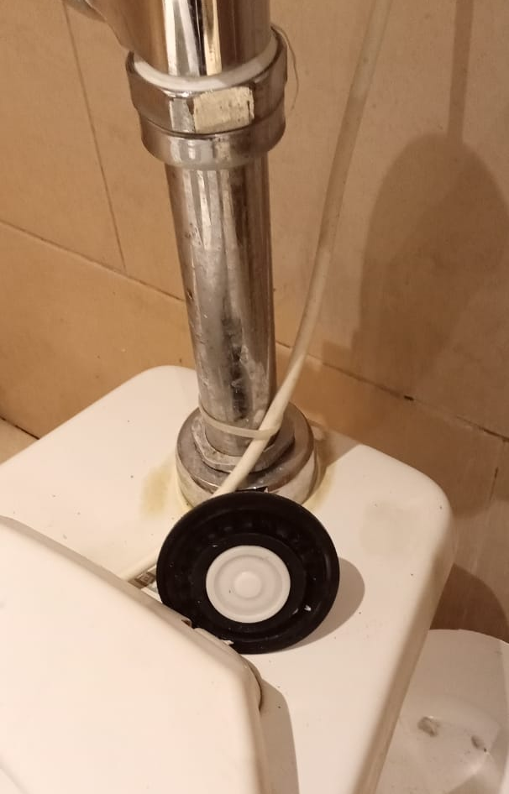
INSTALACION DE MEMBRANA EN FLUXOMETRO
ANTES
DESPUES

Slide 3
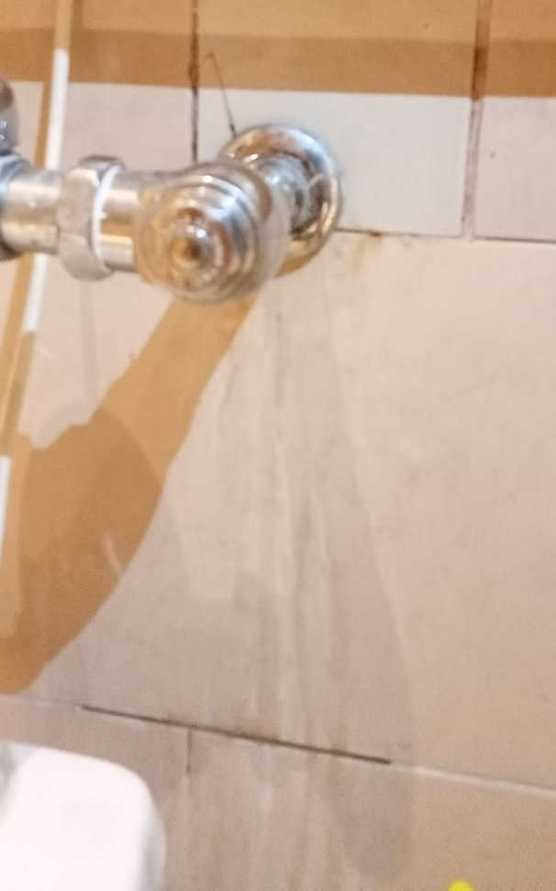
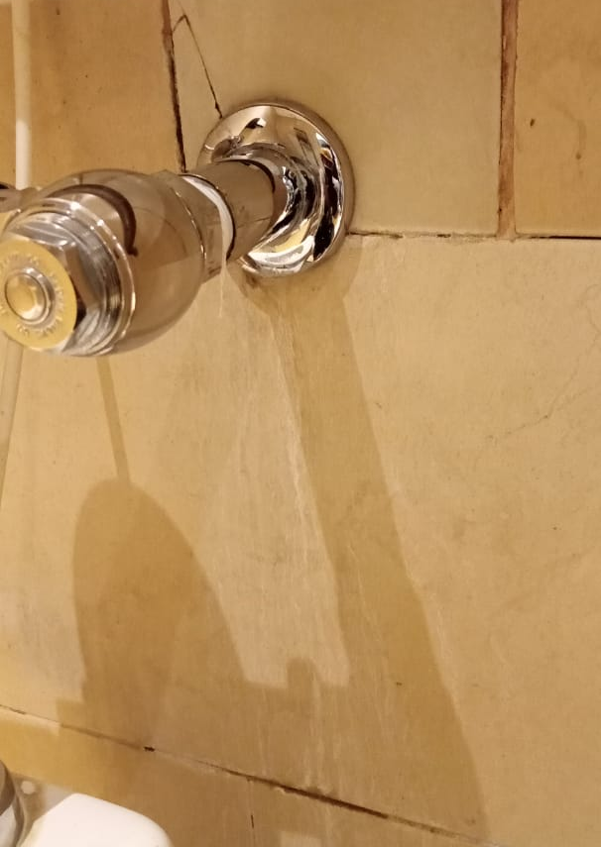
CAMBIO DE NIPLE
ANTES
DESPUES

Slide 4
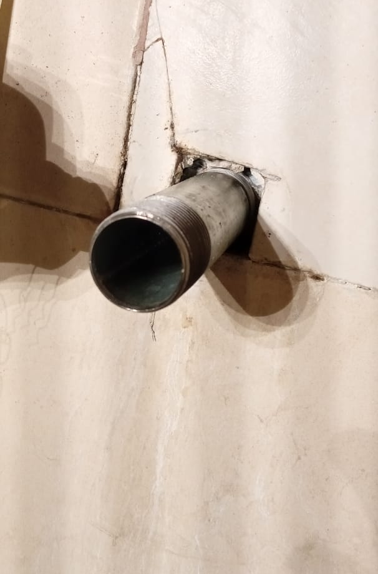
CAMBIO DE NIPLE
DESPUES

